Slide 1
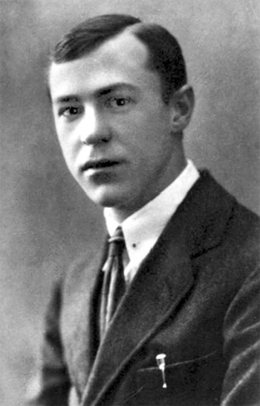
Валер’ян Підмогильний (1901-1937)

Slide 2
В. Підмогильний – один з найінтелігентніших і найтонших українських письменників… він глибший Мопассана, але залюбки вживає Мопассанівський імпресіоністичний мазок і не цурається спокійної розважливості фрази Анатоля Франса чи Дені Дідро.
Валерій Шевчук

Slide 3
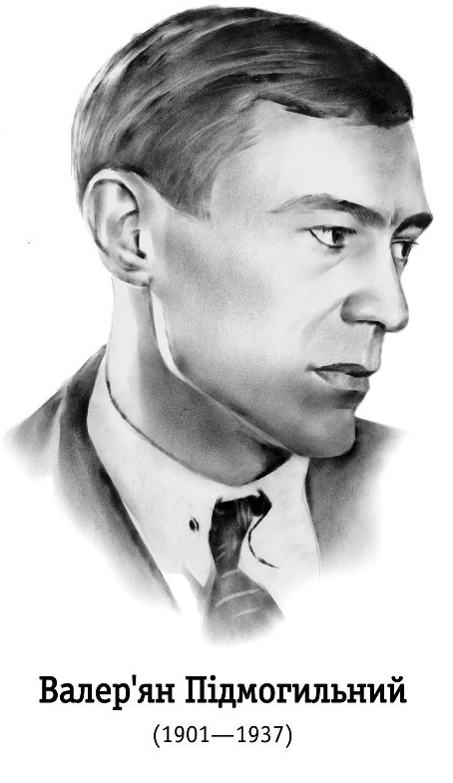
Народився 2 лютого 1901 року в селі Писарівка Павлоградського повіту на Катеринославщині в бідній селянській родині . Коли йому було близько 14 років, батьки переселились до панської економії в селі Чаплі. Хлопчик рано залишився без батька. Матір’ю Валер’яна була неосвічена селянка.

Slide 4
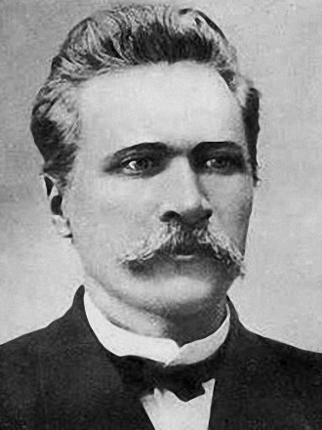
Після церковнопарафіяльної школи він зміг закінчити лише реальне училище.
Потім вступив на математичний факультет Катеринославського університету, згодом перейшов до правничого факультету. Він особливо захоплювався історією. І це захоплення пояснював знайомством з Д.Яворницьким. Підмогильний любив розмовляти з ним, бував у музеї, допомагав ученому.
Дмитро Яворницький

Slide 5
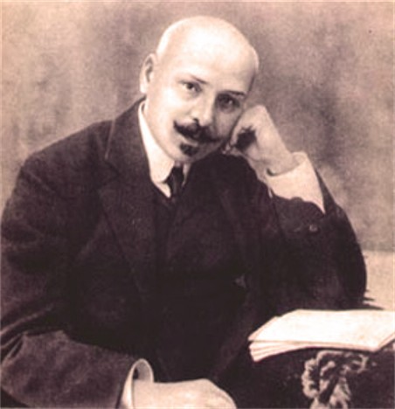
Багато часу приділяв самоосвіті, вивчав іноземні мови, друзі називали його «університетом на дому». Уже в 17 років Підмогильний заявив себе цілком зрілим письменником.
Своїм духовним наставником у відчутті слова Підмогильний вважав Михайла Коцюбинського.

Slide 6
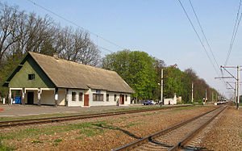
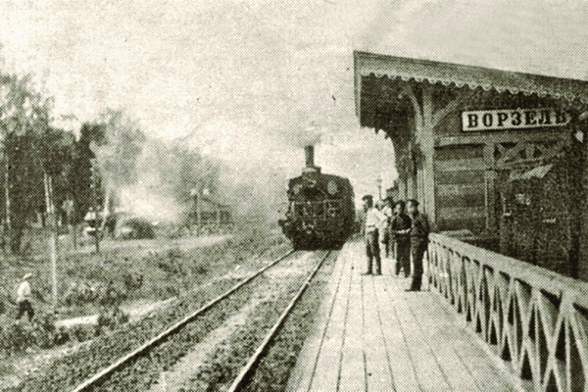
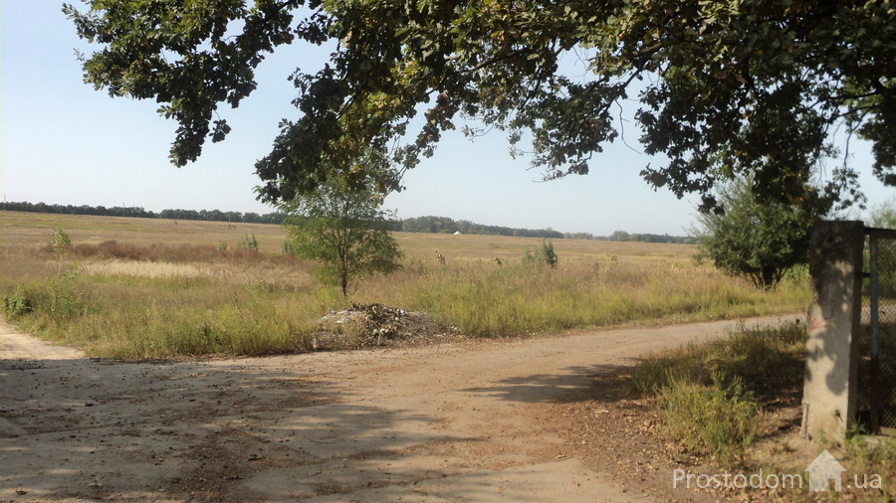
Через матеріальну скруту юнак мусив кинути науку й шукати вчительського хліба спершу в Катеринославі й Павлограді, а потім у Ворзелі під Києвом.
Там, у Ворзелі, він зустріне й свою долю: донька місцевого священика Катерина Червінька стане його дружиною і другом – упродовж тринадцяти років, які їм відпущено бути разом.
Ворзель

Slide 7
Ім’я Підмогильного згодом з’являється на сторінках збірників «Вир революції», «Жовтень» (1921), а через рік виходить у Харкові його повість «Остап Шаптала» в журналі «Шляхи мистецтва. У 1923 р. на сторінках журналу «Нова громада» з’являється оповідання «Син» – один із найбільш вражаючих в українській літературі творів про голод.

Slide 8
Уже перша книжка письменника «Твори, том І», що вийшла Катеринославі у 1920 р., викликала зацікавлення, примусила заговорити про себе.
У 1923 р. він береться разом з іншим українським письменником Гео Шкурупієм за переклад статті Льва Троїцького «Пролетарська культура й пролетарське мистецтво» для газети «Більшовик».

Slide 9
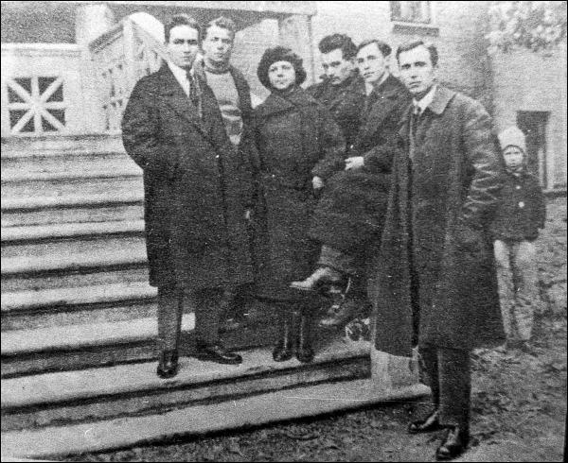
Благодатним для В. Підмогильного було спілкування з друзями по перу – членами літературної організації «Ланка», яка пізніше стала називатися «Марс».
Його оповідання друкують журнали «Нова Громада», «Червоний Шлях», «Життя й Революція».

Slide 10
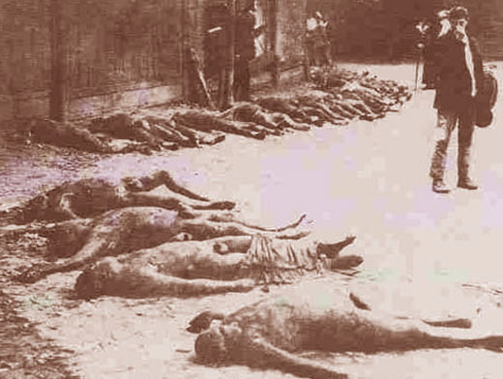
1928 рік. Процес українізації, що розпочався на початку 20-х років, згортається . Фабрикується справа СВУ – неіснуючої спілки України. 1930 р. В. Підмогильного викидають з редакції журналу «Життя й Революція». Заарештували: Леся Курбаса, Григорія Косинку, Миколу Зерова, Дмитра Фальківського та ін,застрелився Микола Хвильовий.

Slide 11
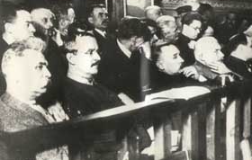
27 червня 1933 р. «Літературна газета» друкує його оповідання «З життя Будинку».
8 грудня 1934 р. В. Підмогильного заарештовують як учасника терористичної організації. Віднині письменник іменувався однослівно – «звинувачений», а утримуватися мав «під вартою в спецкорпусі № 1».

Slide 12
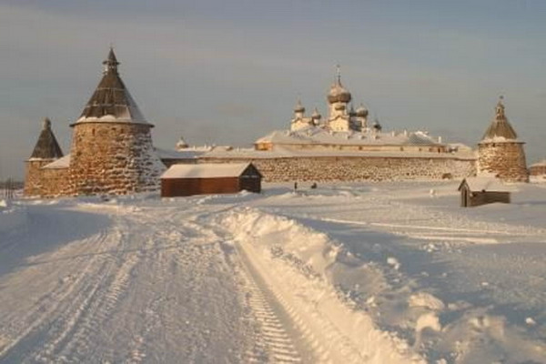
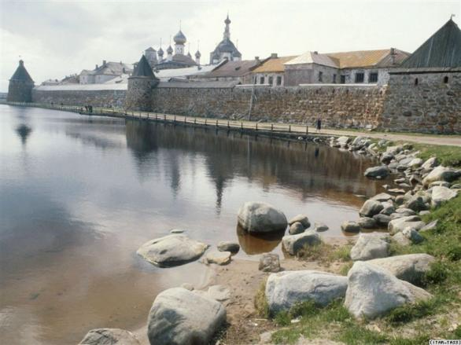
На ранок 28 березня іменем СРСР було оголошено вирок підсудним. Проте смертний вирок, який було винесено В. Підмогильному замінили в останню хвилину десятилітнім ув’язненням на Соловках. В. Підмогильний потрапляє на Соловки, але й там продовжує плідно працювати

Slide 13
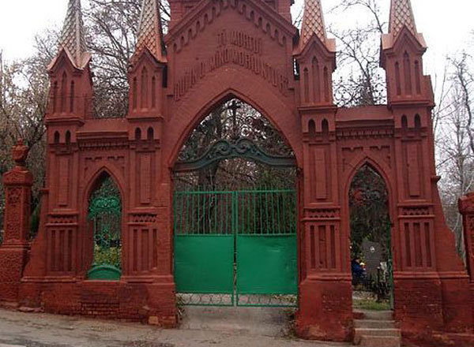
Особлива трійка УНКВС винесла новий вирок: «Розстріляти» 3 листопада 1937 року. Разом із В. Підмогильним в урочищі Сандармох у Карелії розстріляні Микола Зеров, Валер'ян Поліщук, Григорій Епік, Лесь Курбас, Микола Куліш, Мирослав Ірчан, Юліан Шпол.На Байковому кладовищі Києва є могила сім'ї Підмогильних.

